Slide 1
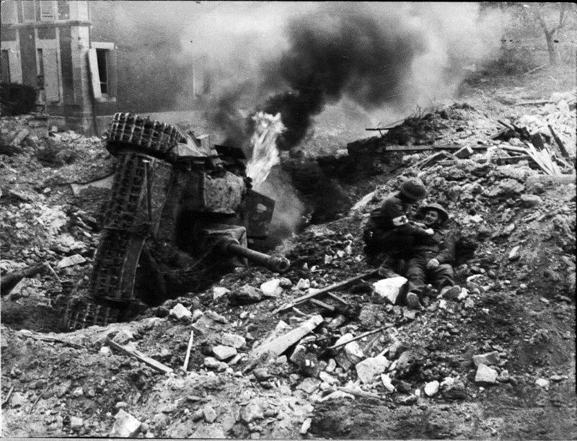

Я не боюсь смерти. Это не пустая фраза. Когда мы говорим, что мы смерть презираем, это на самом деле так… Есть жизнь…после смерти, в сознании, в памяти народа.

Slide 2
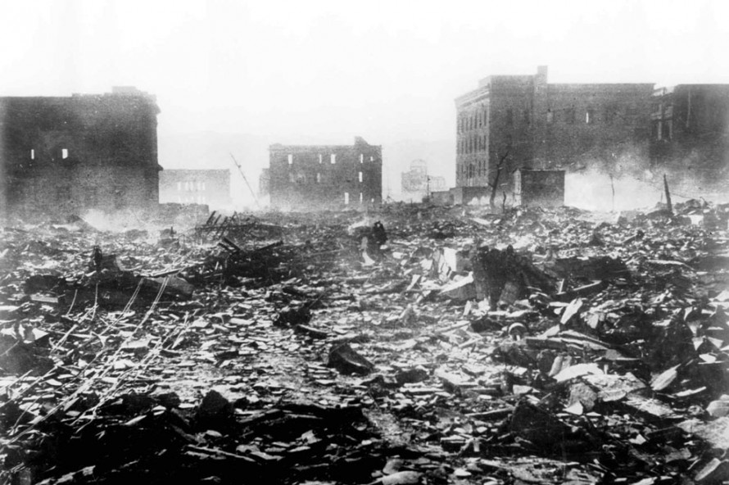
Война — не настоящий подвиг, война — суррогат подвига.

Slide 3
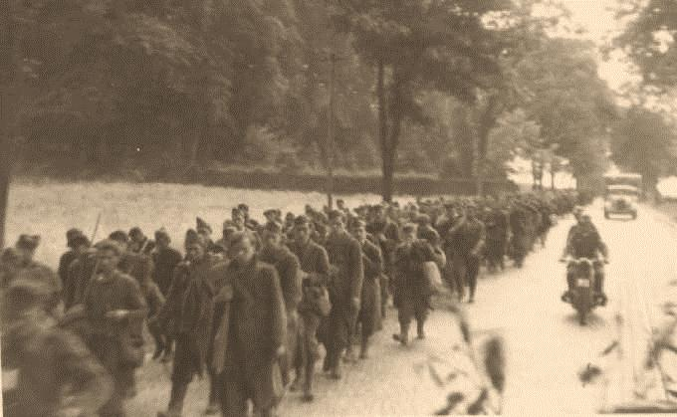
В основе подвига — богатство связей, которые он создает, задачи, которые он ставит, свершения, к которым побуждает.

Slide 4
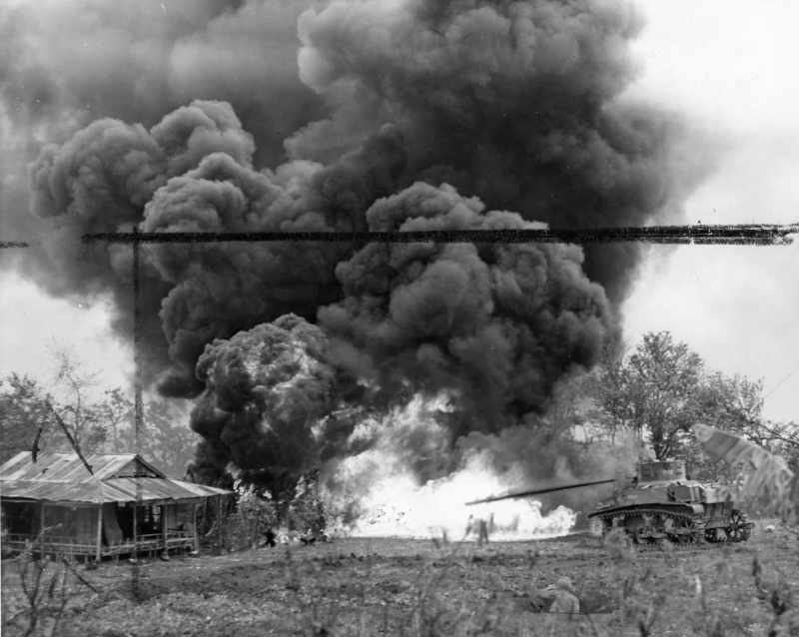
Простая игра в орла или решку не превратится в подвиг, даже если ставка в ней будет на жизнь или смерть.

Slide 5
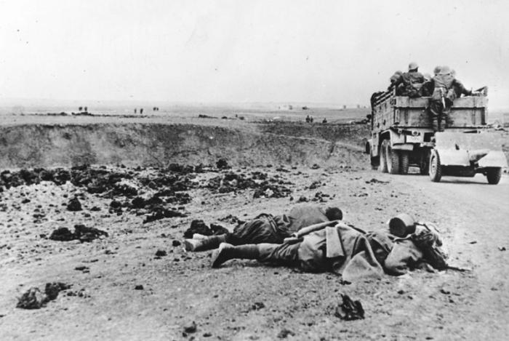
Война — это не подвиг. Война — болезнь. Вроде тифа.

Slide 6

История удивительного человека…чьи замечательные стихи стали настоящим свидетельством борьбы и мужества, правда о которых раскрылась лишь спустя годы…

Slide 7

Мир и мировая литература знают много поэтов, обессмертивших свои имена неувядаемой славой, но таких, как он, увековечивший свое имя и бессмертными творениями, и смертью, которая сама является подвигом, не так уж много…

Slide 8

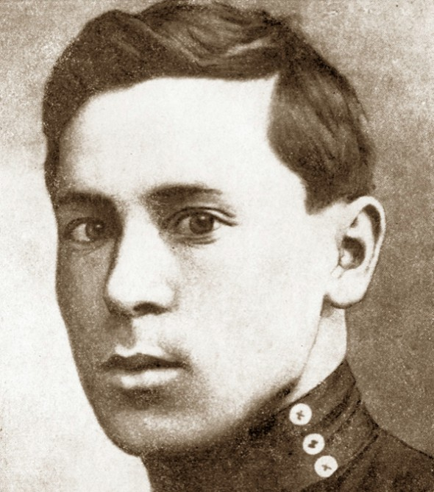
Муса Джалиль
1906–1944

Slide 9
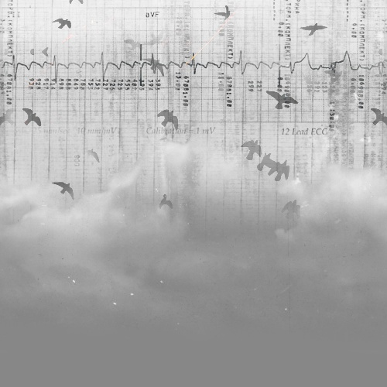
…Моя свобода, воля золотая,
Ты птицей улетела навсегда.
Взяла б меня с собою, улетая,
Зачем я сразу не погиб тогда?...
1942

Slide 10

…Есть руки, ноги - всё как будто цело,
Есть у меня и тело и душа.
И только нет свободы! Вот в чем дело!
Мне тяжко жить, неволею дыша…
1942

Slide 11
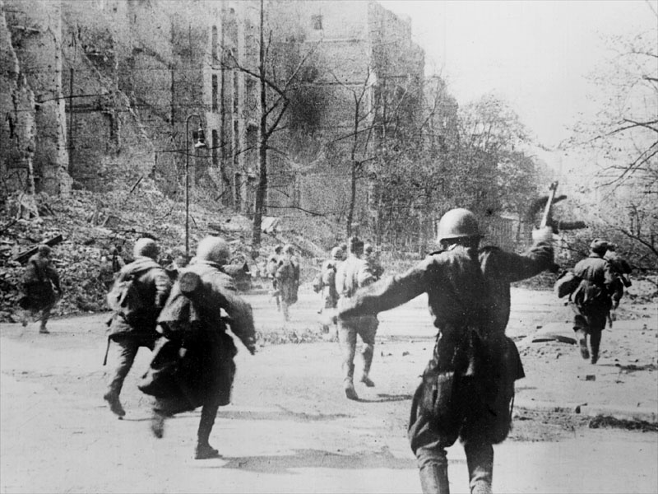
…Я взял автомат и пошел воевать,
В бой за тебя и за родину-мать.
Тебе изменить? И отчизне своей?
Да что же останется в жизни моей?...
1943

Slide 12



«Если эта книжка попадет в твои руки, аккуратно, внимательно перепиши их набело, сбереги их и после войны сообщи в Казань, выпусти их в свет, как стихи погибшего поэта татарского народа. Это мое завещание.»
Из письма М. Джалиля, написанного на обложке в конце первой тетради, другу.
1943, Декабрь.

Slide 13

Сердце с последним дыханием жизни
Выполнит твёрдую клятву свою:
Песни всегда посвящал я отчизне,
Ныне отчизне я жизнь отдаю.
Песня меня научила свободе,
Песня борцом умереть мне велит.
Жизнь моя песней звенела в народе,
Смерть моя песней борьбы прозвучит.
1943

Slide 14
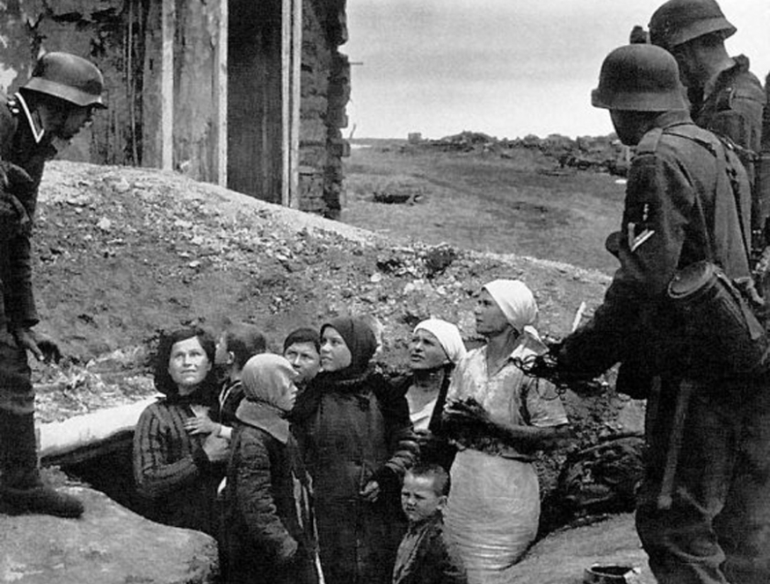
Они с детьми погнали матерей
И яму рыть заставили, а сами
Они стояли, кучка дикарей,
И хриплыми смеялись голосами.
Варварство (отрывок)

Slide 15
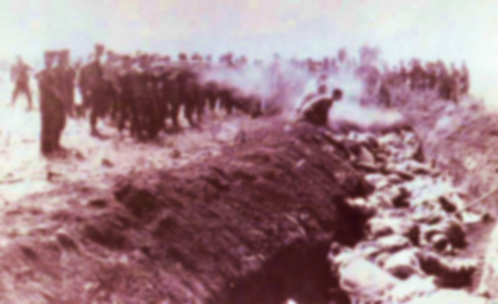
Главное содержание стихотворения-не в столкновении палачей и их жертв, а в противоборстве сил жизни и смерти. Смерть в облике фашистов торжествует, упиваясь своей жестокостью, пьянея от пролитой крови…

Slide 16
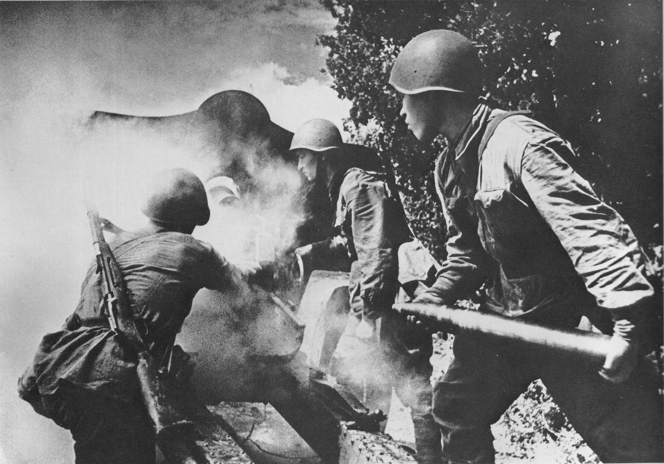

Slide 17
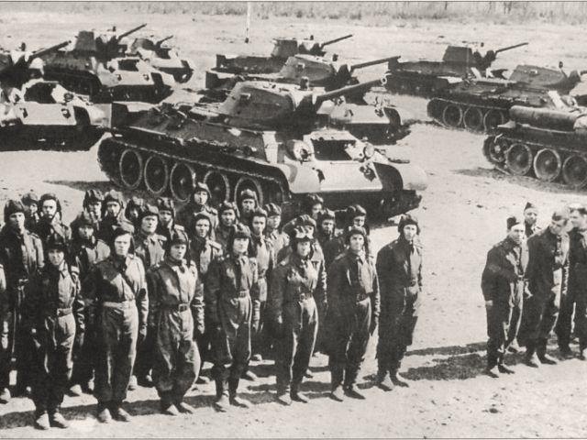

Slide 18
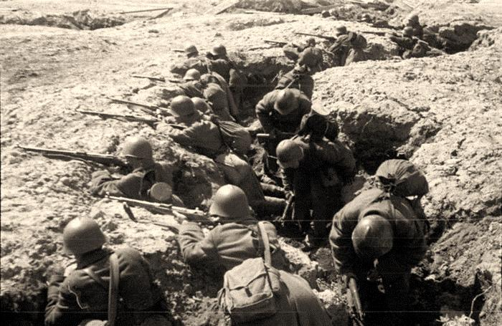

Slide 19

Он их бил, не отступил
Только утром ранен был
Кровь из раны заструилась
Я в крови его умылась
Красная ромашка (отрывок)

Slide 20
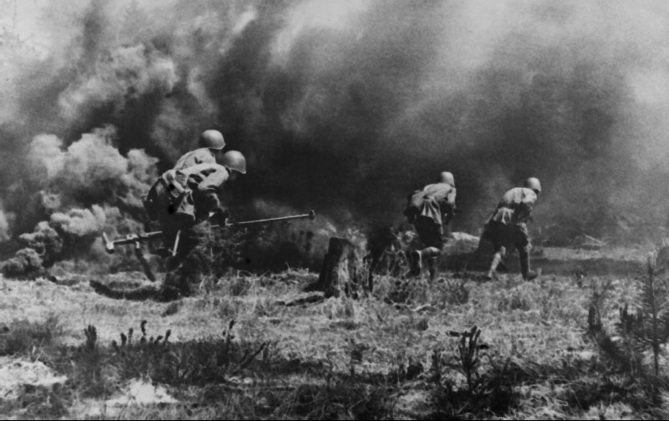
…Умирая, не умрет герой —
Мужество останется в веках.
Имя прославляй свое борьбой,
Чтоб оно не молкло на устах…

Slide 21
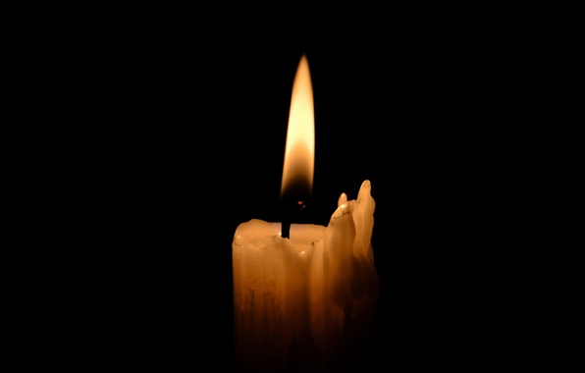
«Вечная память поэту-борцу!
Помним его и поныне.
Смертью своей доказал он Творцу:
Слово — не призрак в пустыне».

Slide 22
Создатели буктрейлера: Кочкарова Айза, Самигуллина Дамира, Тухватуллина Камиля.

